Slide 4
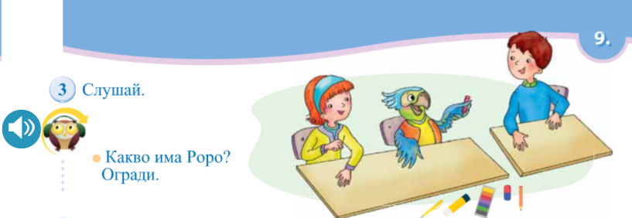

Slide 7
Ще направим упражнение 3 устно.

Slide 11
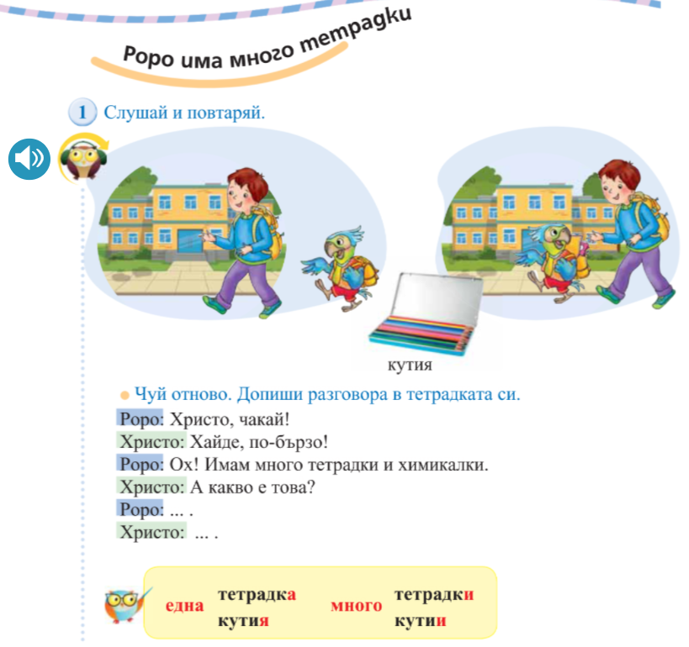

Slide 12
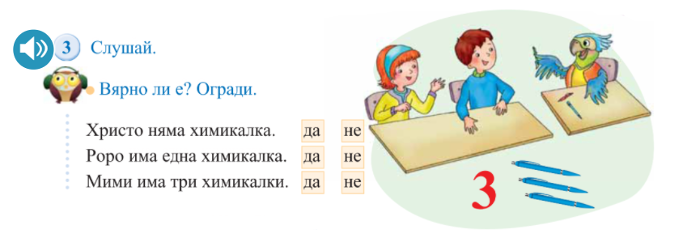

Slide 14
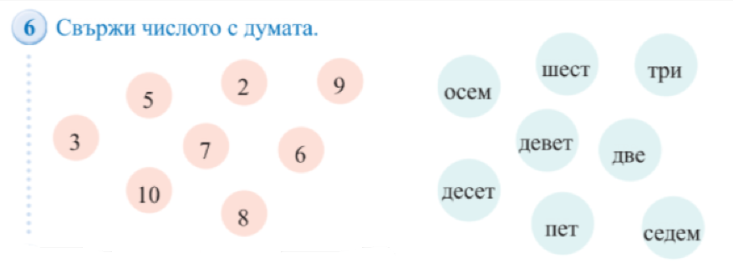

Slide 15
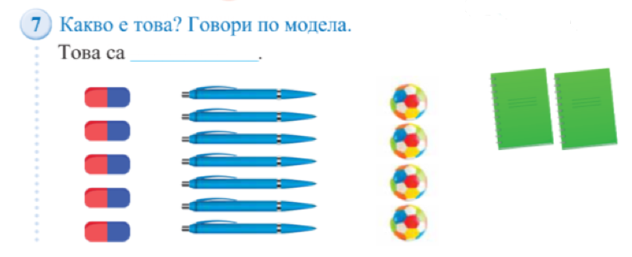
Модел:
Това са пет гуми.
Разкажи какво имаш в чантата, с която ходиш на училище.

Slide 18
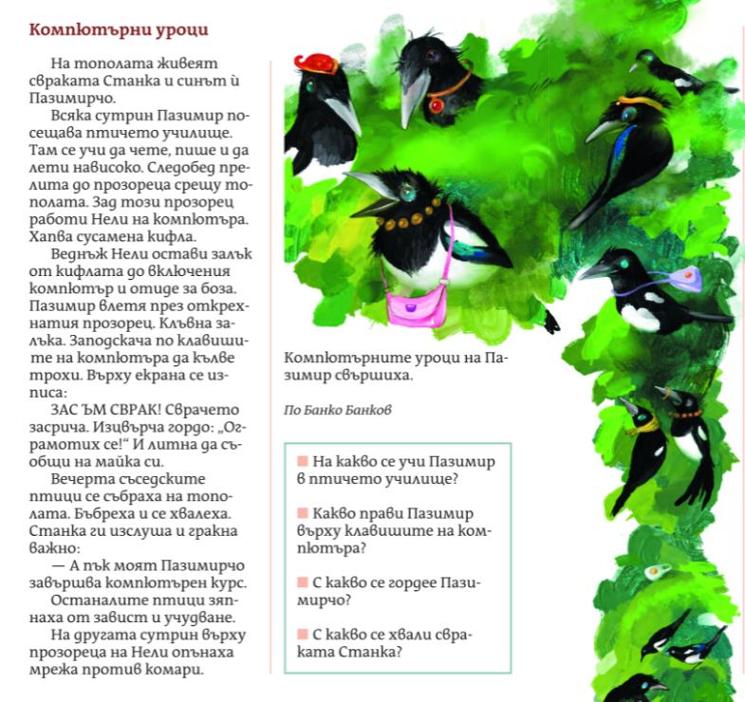
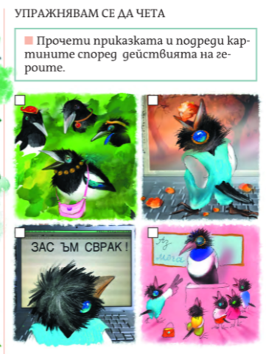
Кои са героите в приказката?
Коя е Станка?
Как се казва синът й?

Slide 19
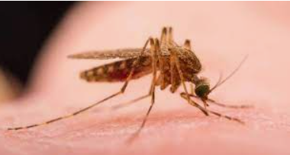
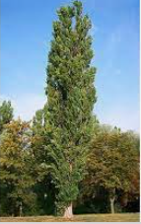
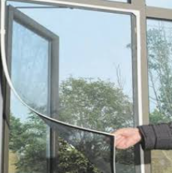
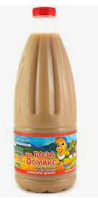
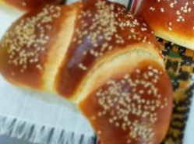
Нови думи:
топола – високо дърво боза – гъста сладка напитка ограмотявам – научавам се да чета
кифла – сладка и вкусна открехнат – леко отворен хваля – говоря хубави неща
залък – малко парче кълве – яде с човка завист – лошо чувство
комар – вид насекомо
топола
прозорец
кифла
боза
комар

Slide 21
